Slide 1
일본의 관광자원
21**19** 김*진

Slide 2
목차
관광자원
위락관광자원

Slide 3
관광자원의 개념
관광자원은 관광객의 관광 의욕의 대상이 되며 관광 행동의 목표가 되어 관광객을 흡인하는데 기여하는 유, 무형의 일체, 즉 관광과의 주체인 관광객으로 하여금 관광 동기나 의욕을 충족시키고 나아가서는 관광행동을 일으키게 하는 목적물로서 유형, 무형 관광 대상을 말한다.

Slide 4
관광자원의 기능
주체인 관광객을 유인하는 기능
관광자원의 유형별 시장 세분화 기능
관광객과 관광지역 주민을 상호작용 시키는 기능
관광 수요에 따른 공급기능
자연적, 문화적 환경의 보존, 보호 가능

Slide 5
관광자원의 가치결정 요인
1. 접근성
2. 매력성
관광객의 거주지에서 목적지까지의 근접성에 근거한 개념, 관광객의 행동에 영향을 준다.
관광객을 유인할 수 있는 흡인력으로 다양한 자원들이 집중되어 있을수록 매력성이 크다.

Slide 6
관광자원의 가치결정 요인
3. 이미지
4. 관광시설
한 사람 또는 집단이 대상에 대해 갖고 있는 일련의 신념으로 관광객의 관광지에 대한 이미지는 그들이 여행참여를 유도하는 커다란 동인의 역할
관광시설 자체는 목적지의 단독적인 관광객 유인대상이 되지는 못하지만 목적지의 관광자원의 가치를 향상시키는 역할

Slide 7
관광자원의 가치결정 요인
5. 하부구조
관광객이 관광지나 관광자원에 접근하는데 이용되는 교통수단과 시설, 관광지에서 관광편의를 제공하는 전기, 통신시설, 상하수도 시설, 의료시설 등이 있다.

Slide 8
관광자원의 분류
관광자원을 분류하는데 있어서 나라마다, 학자마다 차이가 있다. 그 차이에 따라 연속체적인 분석, 분광체적인 분석이 있다. 관광자원은 다양하여 그 한계나 범위를 지정하기 어렵고 어떠한 기준으로 분류를 하여야 할지, 어떠한 관점에서 바라보아야할 것 인가 등 많은 어려움이 있다.

Slide 9
오카모토의 분류
자연관광자원 | 유형관광자원 | 산악, 고원, 해양, 하천, 호수, 동식물, 온천,
 | 무형관광자원 | 사상, 철학
인문관광자원 |  | 사적, 사찰, 성터, 연중행사(축제, 오락 등)
복합형 관광자원 |  | 도시, 농어촌, 역사 경관

Slide 10
위락관광자원이란
실내 또는 실외에서 다양한 스포츠에 대한 흥미를 유도하여 여가를 즐긴다.
사회적으로 문화의 발전과 오락적 재미를 제공한다.
캠프장, 테마파크,경마 등

Slide 11
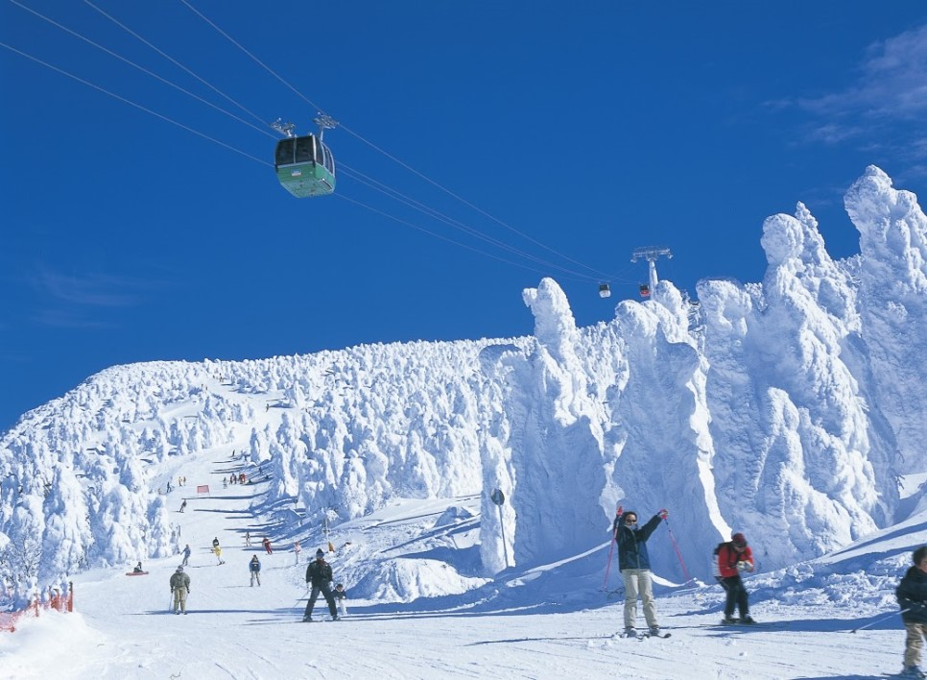
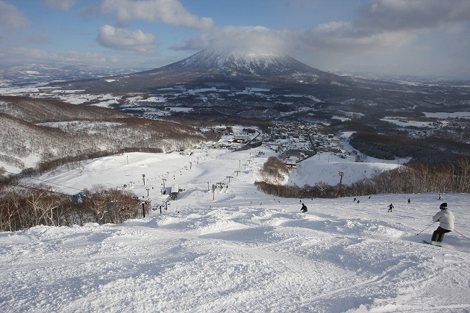
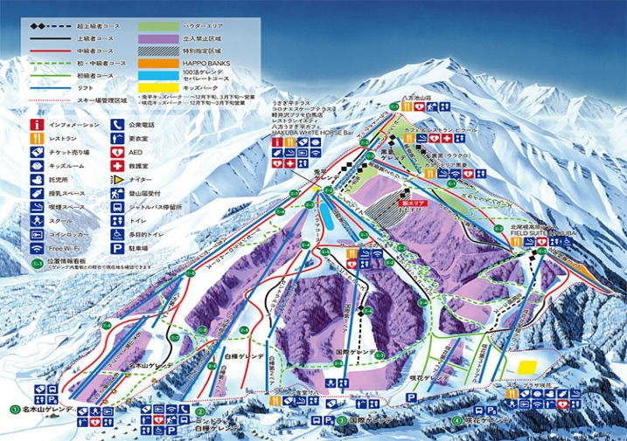
스키장
일본의 북구 지역은 적설량이 많아 스키를 즐기기에
최적의 조건을 가지고 있다.
파우더 스노우로 불릴 정도로 눈의 질이 좋다.

Slide 12
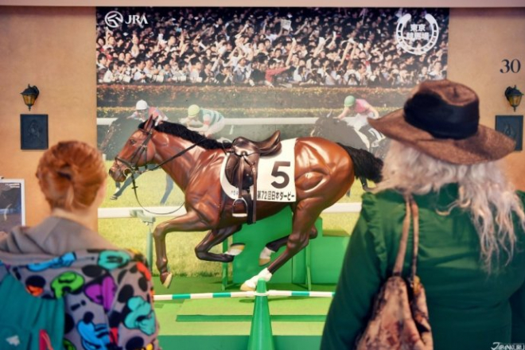
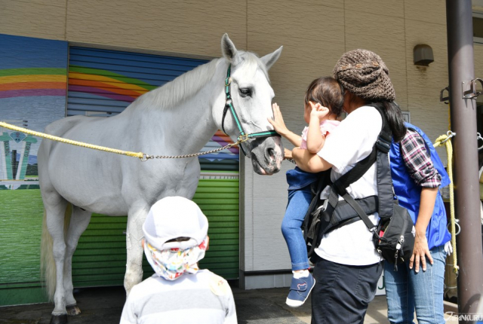
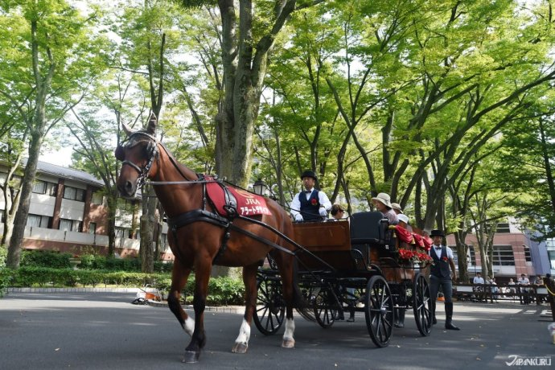
경마
일본은 2004년에 파트1경마국으로 지정되어 미국, 영국,
프랑스, 독일, 호주 등과 같이 선진 경마로 인정받고 있다.
어른들의 레저라는
이미지를 탈피하고 다양한 놀이시설과 편의시설을 기획했다.
도쿄 경마장에는 다양한 체험시설이 있고 무료로 제공된다.

Slide 13
감사합니다

